Slide 1
Las Frutas
Spanish II

Slide 2
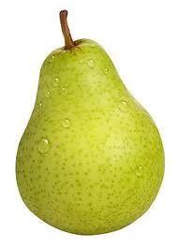
Pear la pera

Slide 3
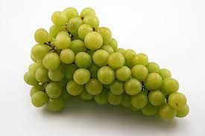
Grapes las uvas

Slide 4
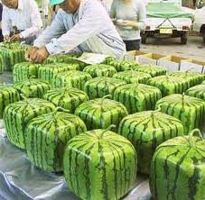
Watermelon la sandía

Slide 5
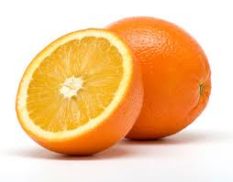
Orange la naranja

Slide 6
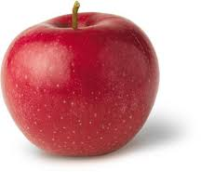
Apple la manzana

Slide 7
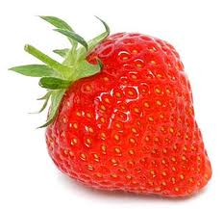
Strawberry la fresa

Slide 8
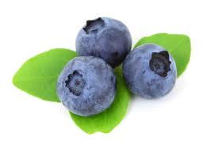
Blueberry el arádano

Slide 9
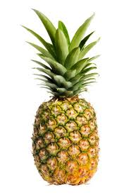
Pineapple la piña

Slide 10
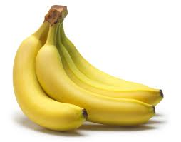
Banana el plátano

Slide 11
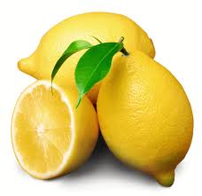
Lemon el limón

Slide 12
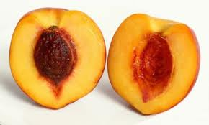
Peach el durazno

